Slide 1

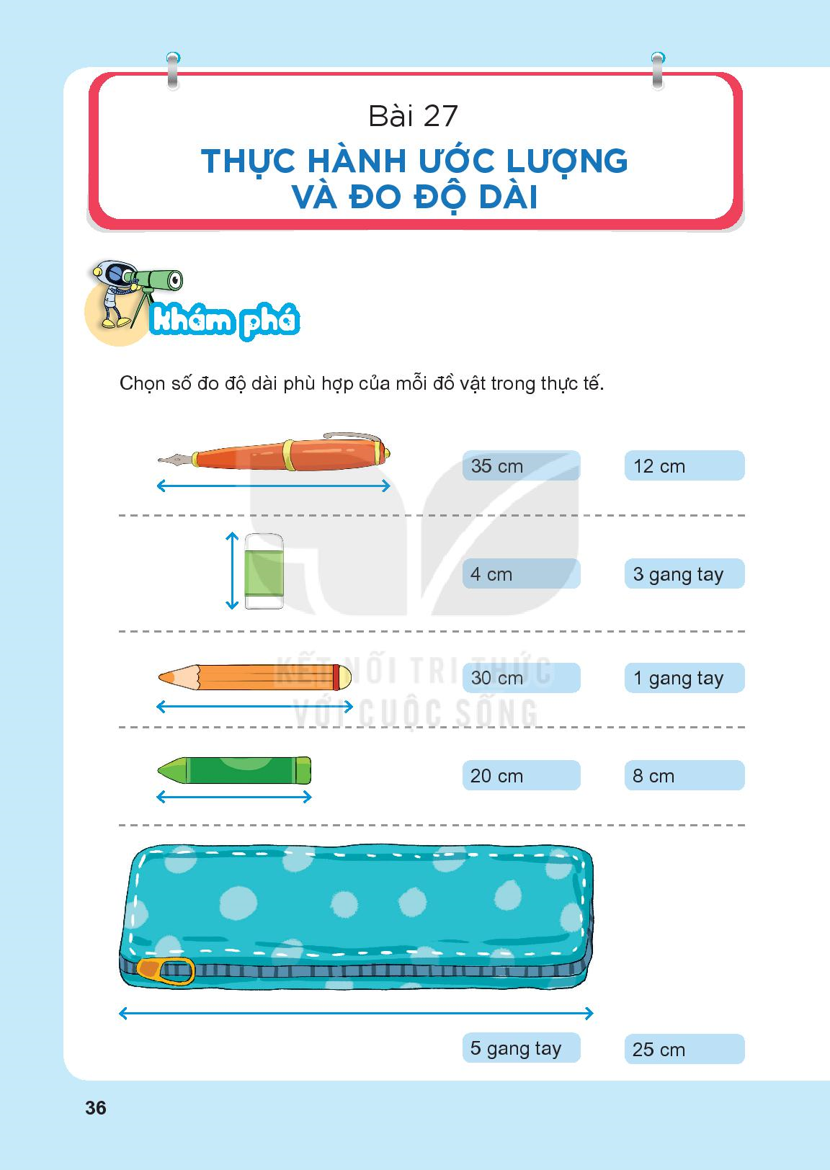

Giáo viên :Võ Thị Mỹ Nữ

Slide 2
TIẾT 2

Slide 3
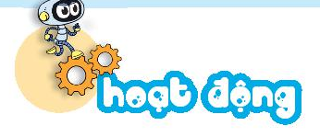
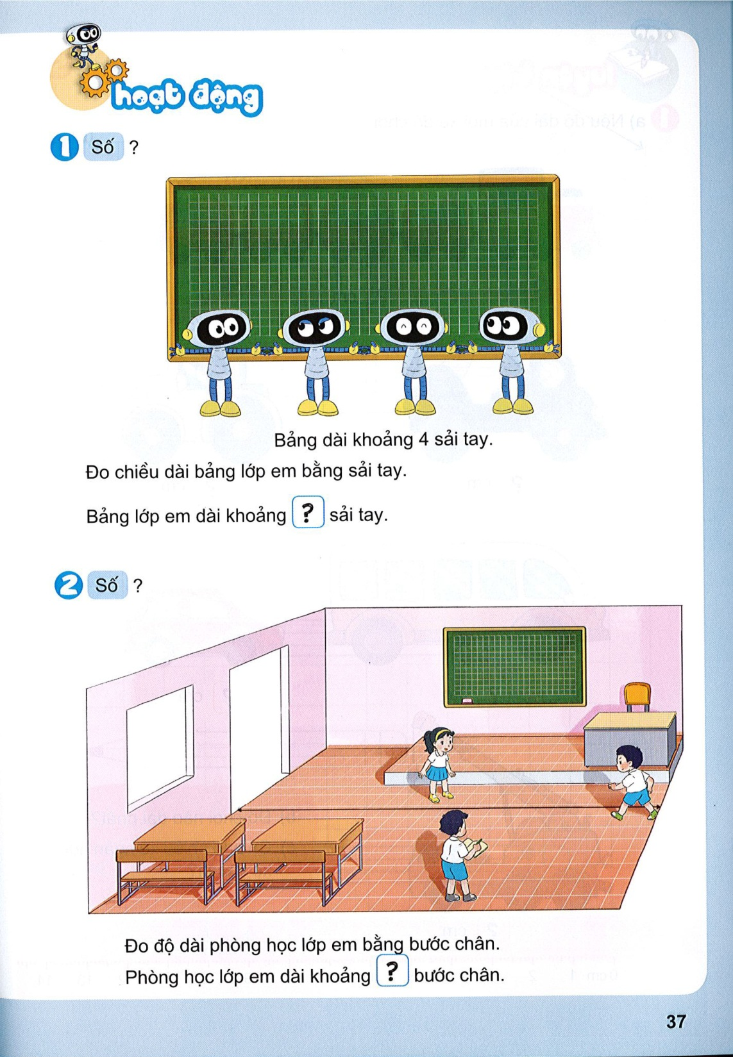

Slide 4
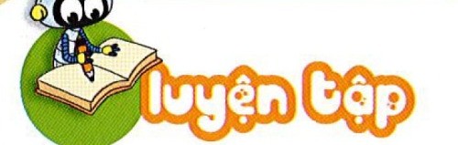


Slide 5


1 cm
11 cm

Slide 6


5 cm
4 cm

Slide 7


7 cm
4 cm

Slide 8

5 cm

Slide 9

Đồ chơi nào dài nhất ?
11 cm
5 cm
4 cm
7 cm
4 cm
5 cm

Slide 10
Có bao nhiêu xe ngắn hơn xe khách ?
11 cm
5 cm
4 cm
7 cm
4 cm
5 cm

Slide 11
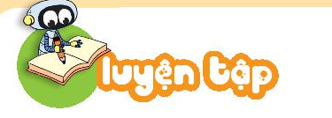
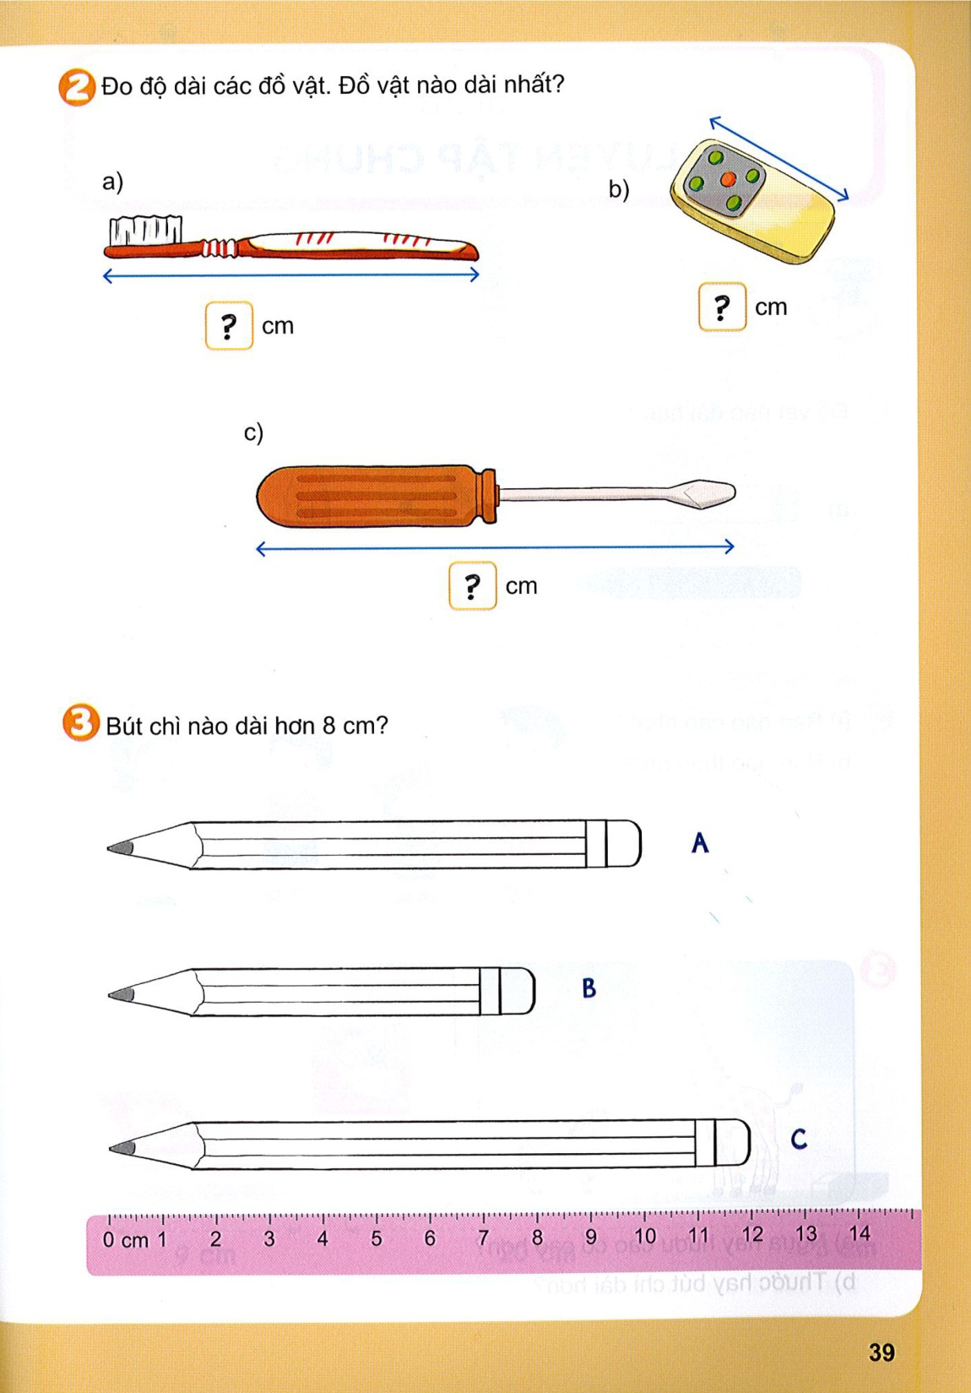

Đồ vật nào dài nhất ?
7
3
9

Slide 12
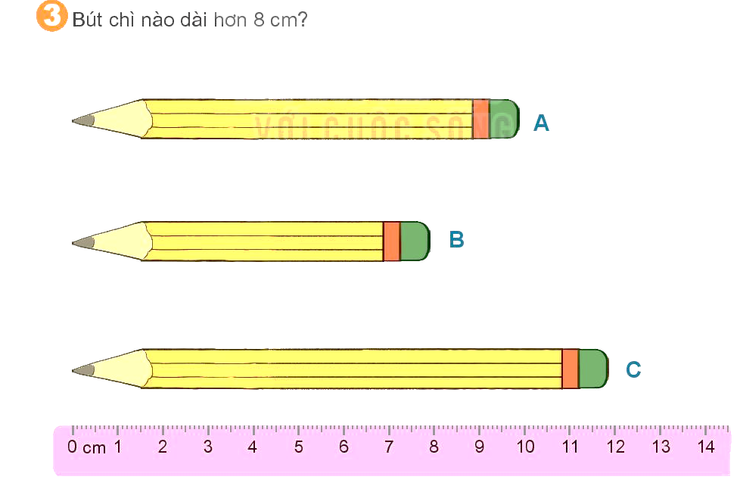
Bút chì nào dài hơn 8cm
10 cm
8 cm
12 cm

